Slide 1
Gophish

Slide 2
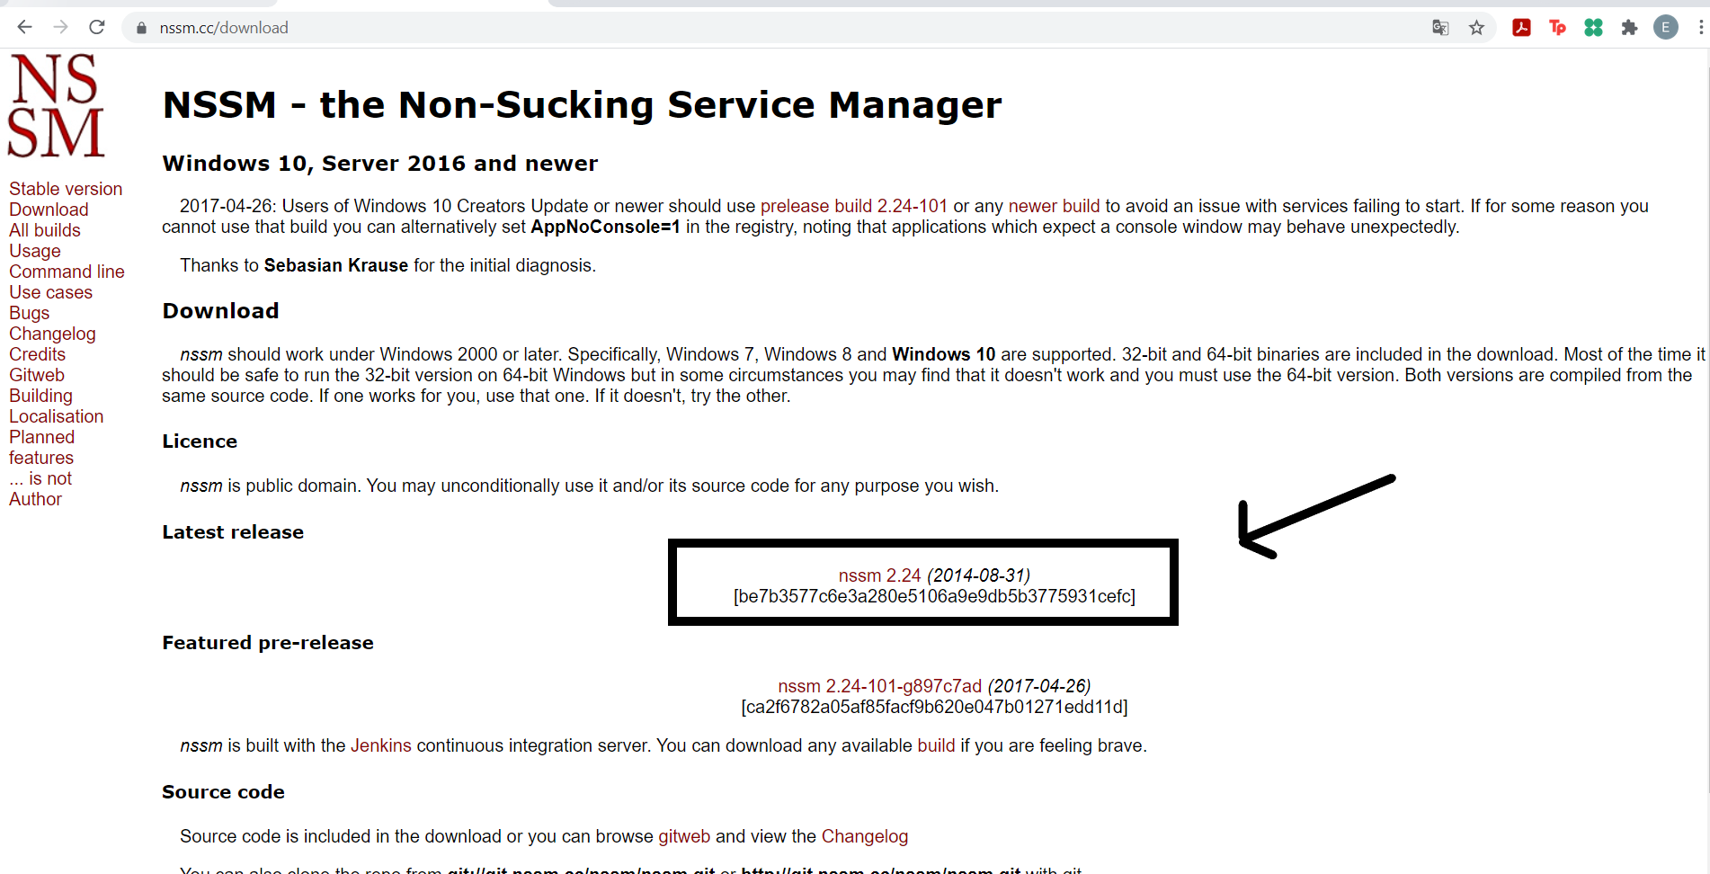
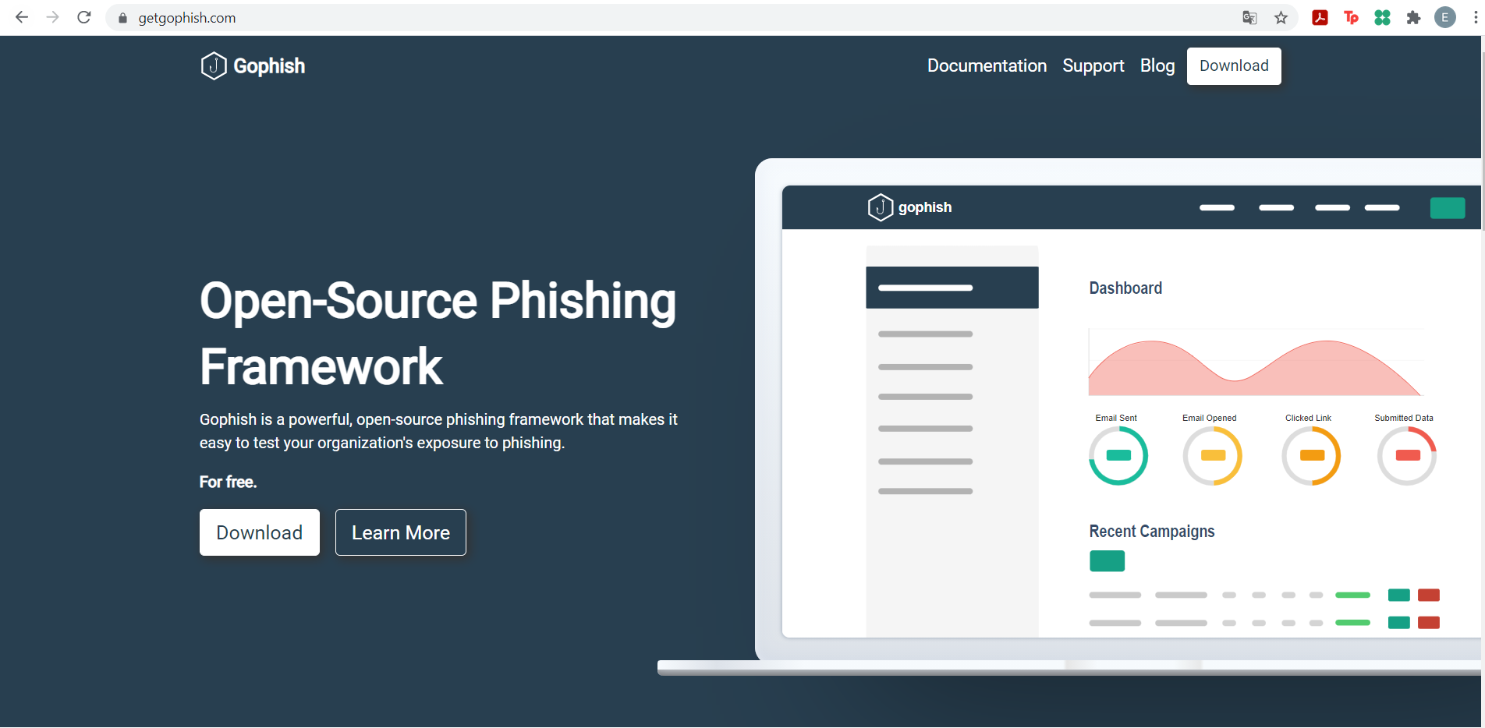
GOPHİSH WİNDOWS KURULUM
Kurulum için nssm ve gophish’i buradan indirebilirsiniz.
Gophish download seçeneğine tıkladığınızda çıkan sayfadan kuracağınız sunucunun veya PC’nin işletim sistemine uygun olan sürümü seçebilirsiniz.
Gophish;
https://getgophish.com/
NSSM;
https://nssm.cc/download

Slide 3
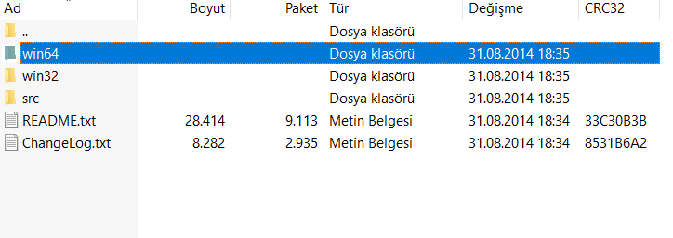
GOPHİSH WİNDOWS KURULUM
Zip dosyallarını indirdikten sonra gophish’i c dizinine çıkarın.
Nssm zip dosyasında ise Windows sürümünüze uygun olan seçenekteki .exe dosyasını c dizinine çıkarın.

Slide 4
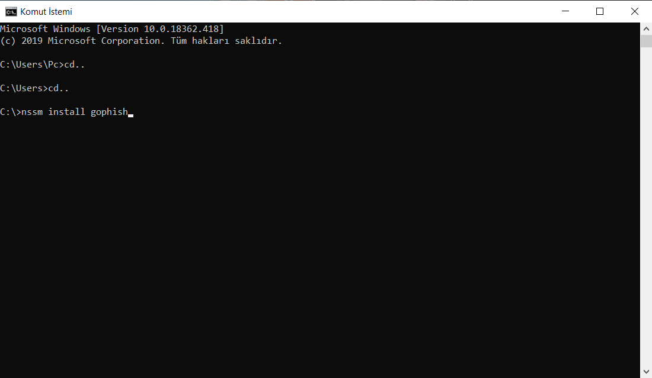
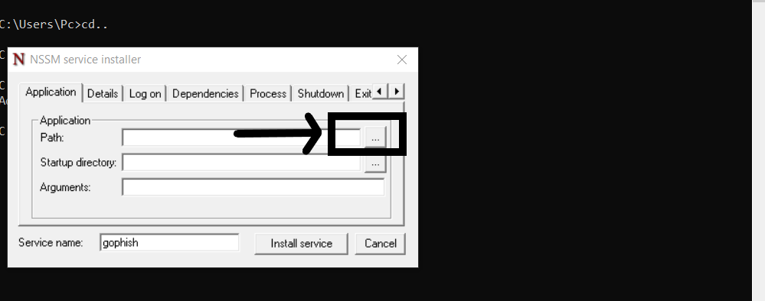
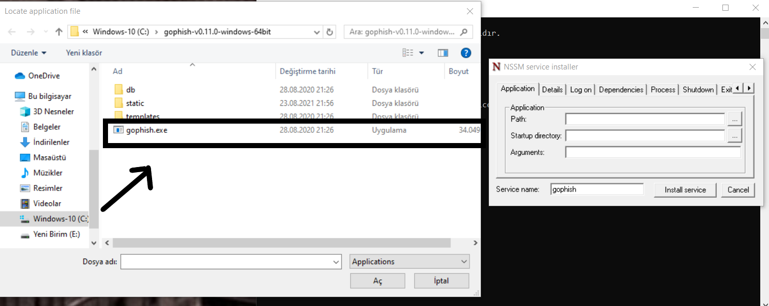
GOPHİSH WİNDOWS KURULUM
C dizinine geldikten sonra cmd ekranını açın.
Sırasıyla göresellerdekileri uygulayın.
Eğer doğru aşamaları kaydetmişseniz success ekranıyla karşılaşacaksınız.
https://www.youtube.com/watch?v=YywVLJi7KtU

Slide 5
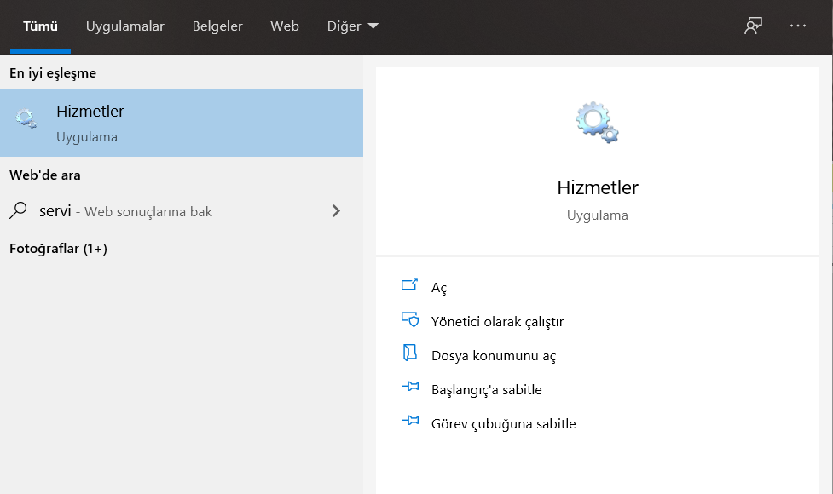
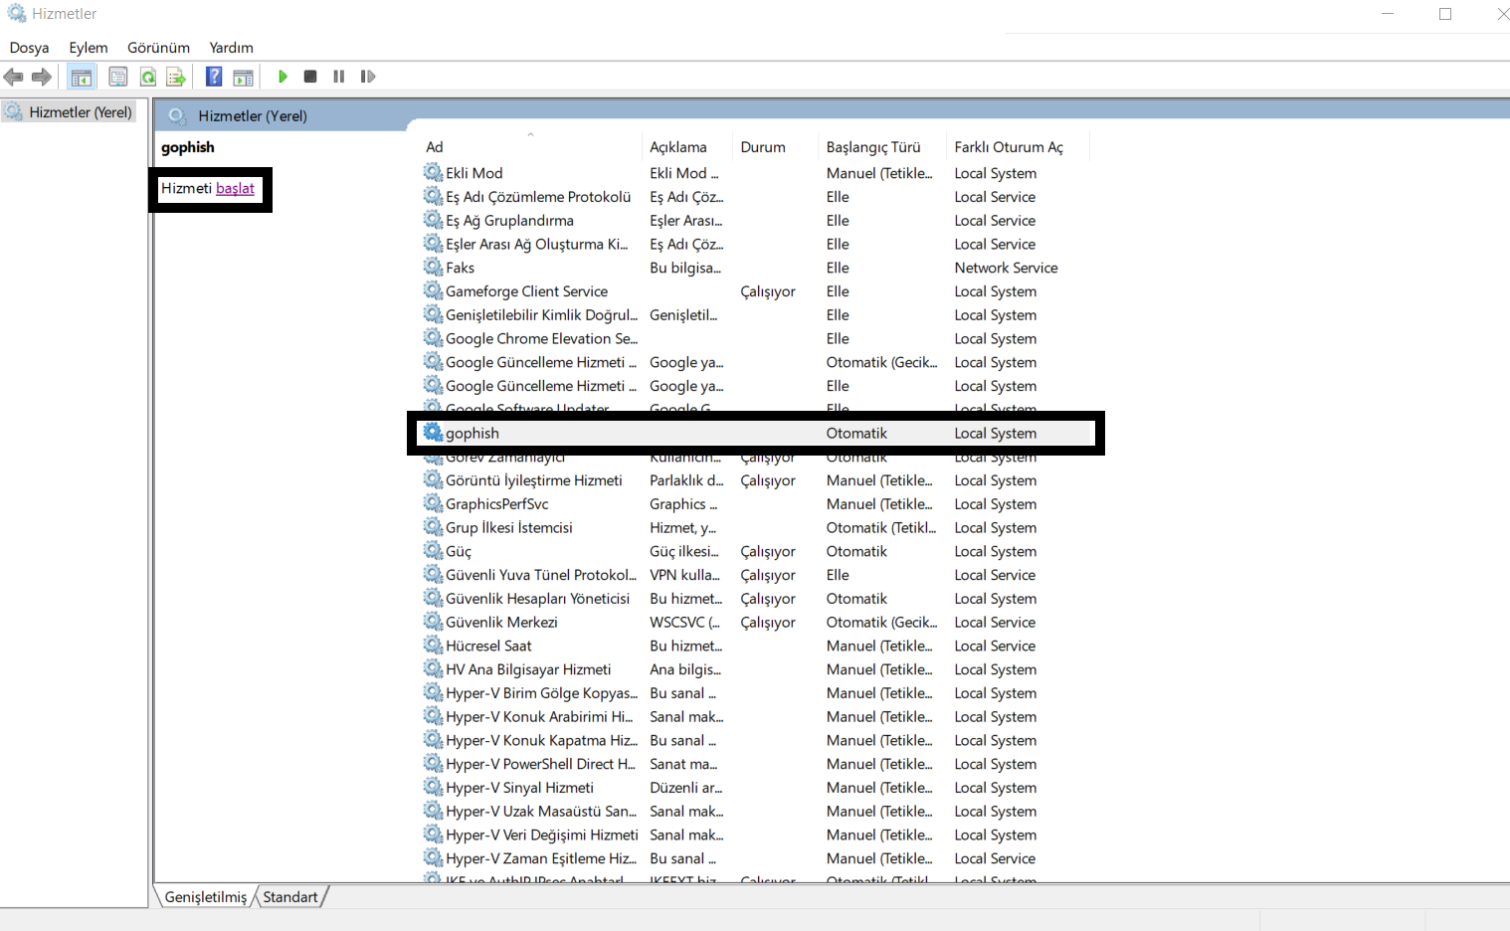
GOPHİSH WİNDOWS KURULUM
Hizmetler(Services) kısmından gophish’i başlatın.
Artık gophish’i https://localhost:3333 linkinden çalıştırabilirsiniz.

Slide 6
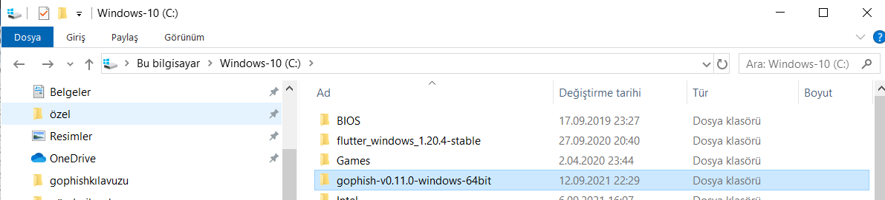
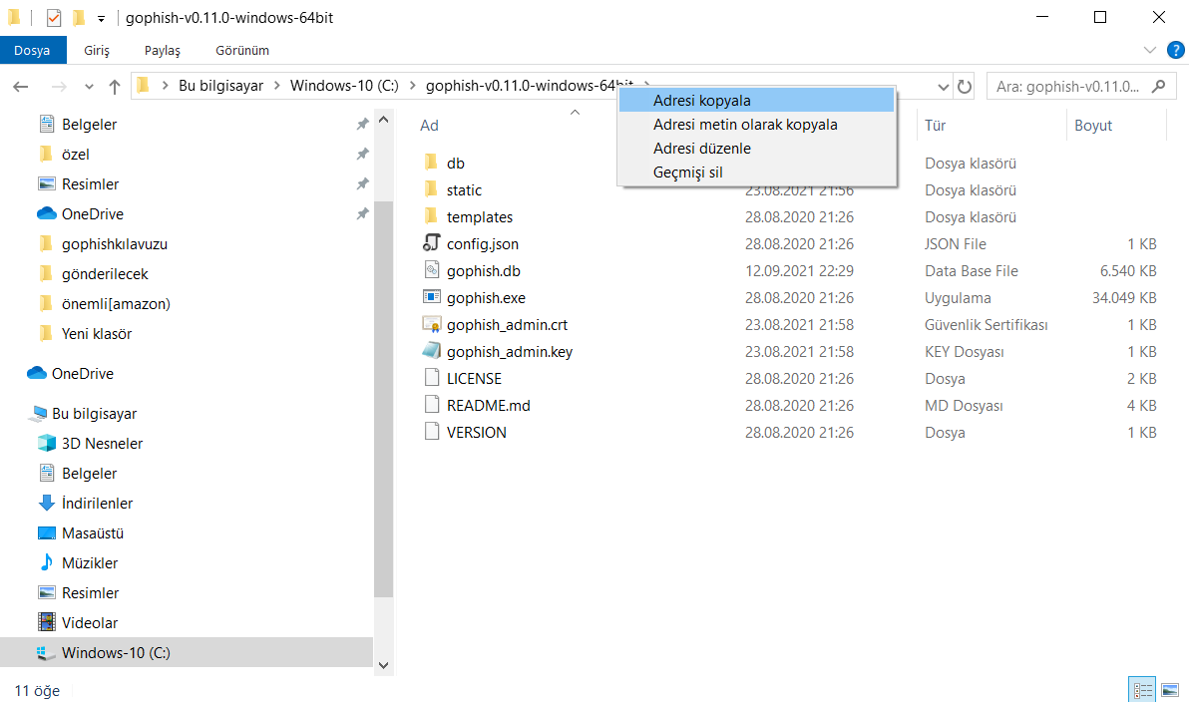
GOPHİSH WİNDOWS KURULUM
C dizininde ki gophish dosyasına gelerek adresi kopyalayın.
Ve tekrar cmd ekranını açın

Slide 7
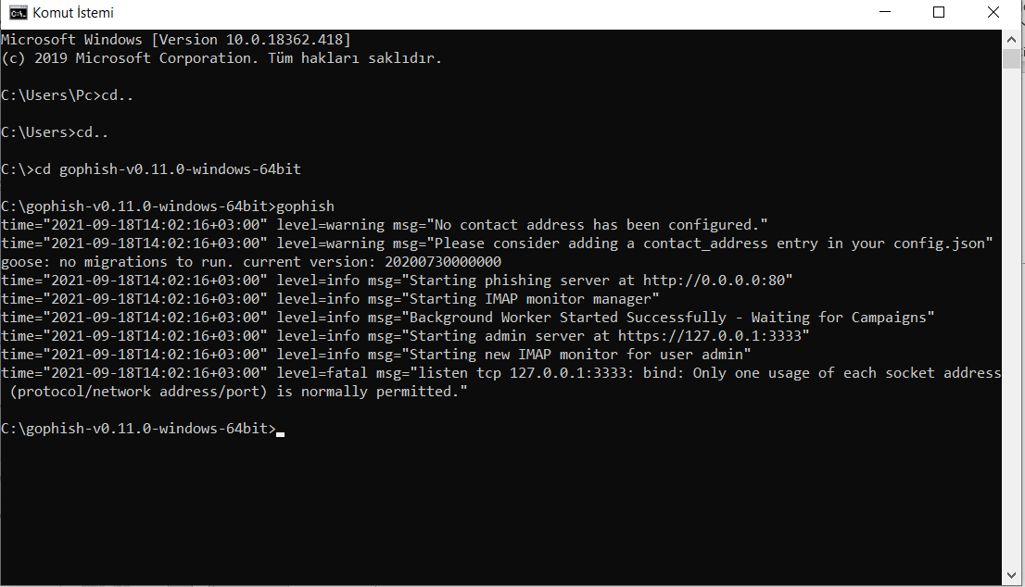
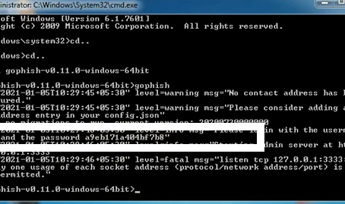
GOPHİSH WİNDOWS KURULUM
Cd.. Komutuyla c dizinine gelin ve oradan cd komutu ile klasöre girin orada tekrar gophish yazdığınız zaman parolanızı göreceksiniz
(ilk görselde zaten daha önce gophish kurulu olduğu için password görülmüyor)
Not; şifrenizi girdikten sonra yeni şifrenizi giriniz cmd ekranından kopyaladığınızı girmeyin.

Slide 8
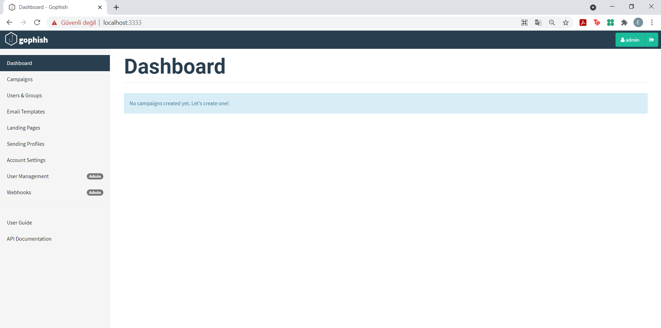
GOPHİSH KULLANIMI
Gophish ile gönderecğiniz mailin profilini, linke tıklandığı zaman karşınıza çıkacak web sitesini, gönderilen mailin html kodlarını düzenleyebiliyorsunuz ve göndereceğiniz kişi ya da kişilerin maillerini toplu olarak yükleyebiliyorsunuz.

Slide 9
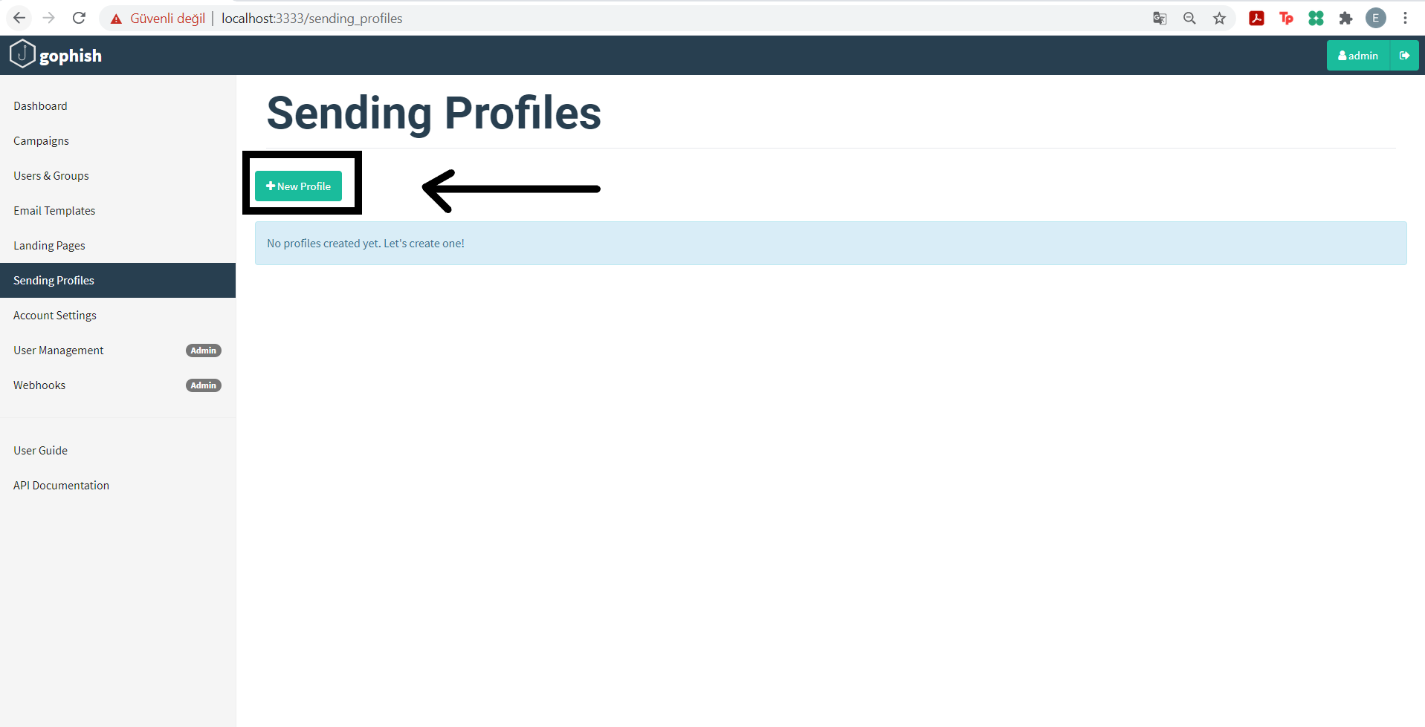
Sending Profiles
İlk olarak göndereceğiniz profil ile başlayalım.
İlk görselde işaretli yere basarak yeni profil oluşturabilirsiniz.

Slide 10
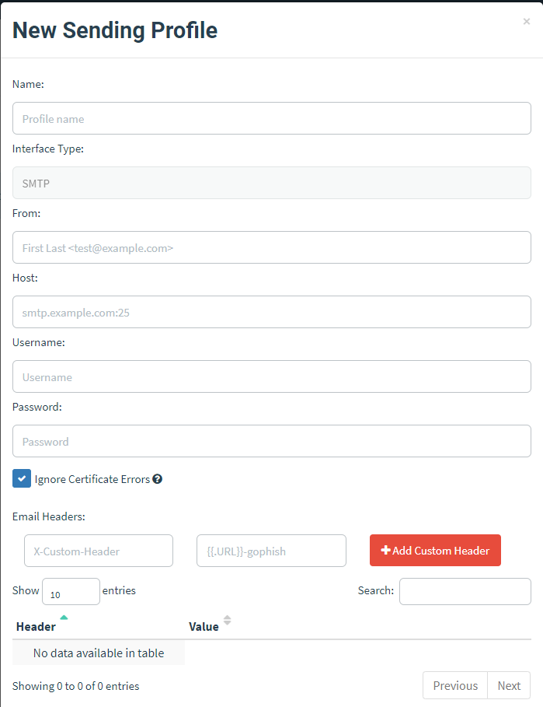
Sending Profiles
New profile’a girdiğinizde karşınıza bu sayfa çıkacak.
Sırasıyla girmeniz gereken bilgiler;
Name; sadece sizin göreceğiniz bir kısımdır buraya oluşturduğunuz profile verdiğiniz ismi girin.
From; gönderdilen mailin kimden gittiğini yazacağımız kısım.
Host; bu kısımda maili hangi smtp protokolünü kullanacaksak o protokolün host’unu gireceğiz, vereceğim örneklerde gmail kullandığım için «smtp.gmail.com:465» yazacağız.

Slide 11
Sending Profiles
Username; kullanacağınız mail adresini buraya girmelisiniz(eğer sahte bir mail hesabınız yoksa oluşturmalısınız).
Password; mailinizin şifresini buraya girin.(şifrenizi vereceğiniz için kendi kullandığınız maillerle denememenizi tavsiye ederim.)
Mailin gophish tarafından kullanılabilmesi için mail kısmında da birkaç ayar yapmanız gerekiyor.

Slide 12
Sending Profiles (Mail Ayarları)
Mail hesabınıza girerek Google uygulamaları’na(görselde 1 numaralı kısım) tıklayın ardından hesap’a tıklayın (görselde 2 numaralı kısım). Açılan sayfada sağ taraftan güvenliği seçerek «Daha az güvenli uygulama erişimi» kısmını açık hale getirin.
Yan sayfadaki görsellere bakarak daha detaylı görebilirsiniz

Slide 13
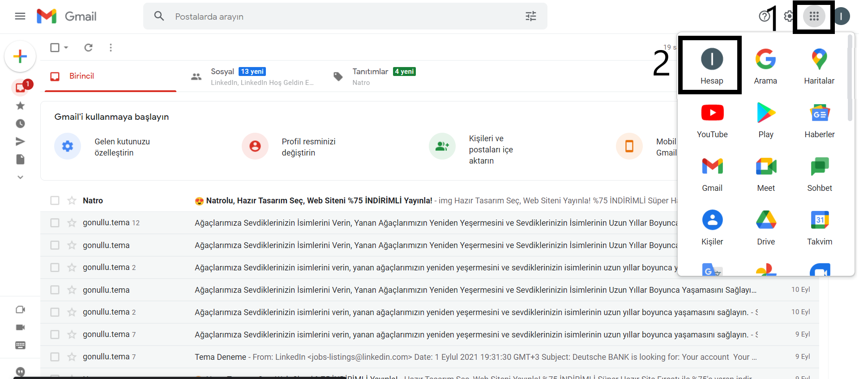
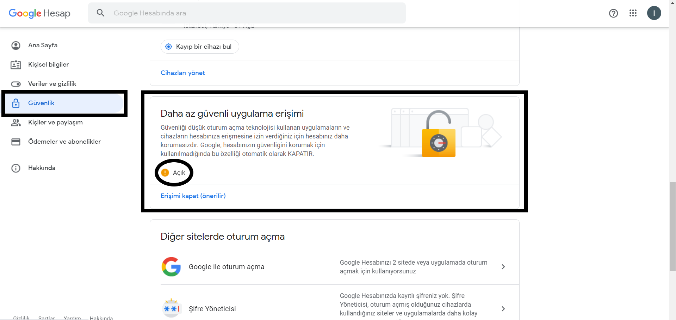
Sending Profiles (Mail Ayarları)

Slide 14
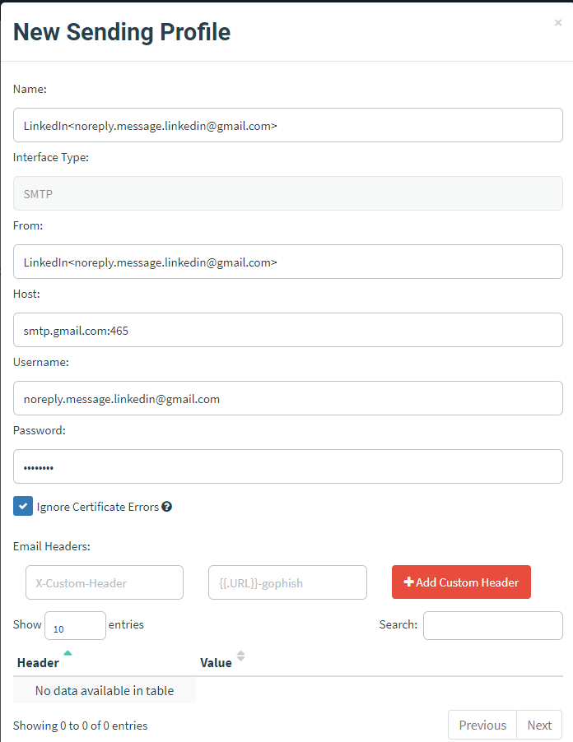
Sending Profiles
Şu an gönderilecek profilimizin her şeyi hazır yan taraftaki görselde kendi yaptığım örneği görüyorsunuz.
Geriye mailimiz gidiyor mu kontrol etmek kaldı.

Slide 15
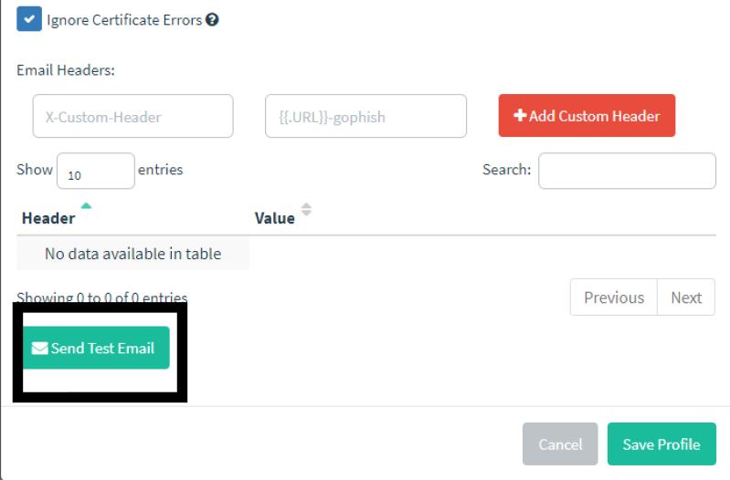
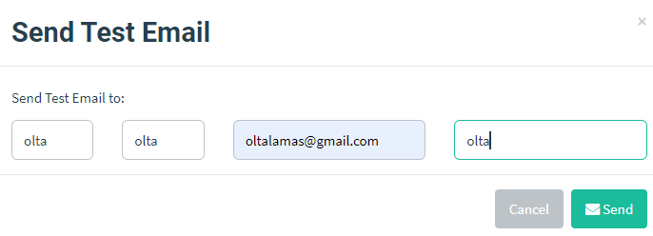
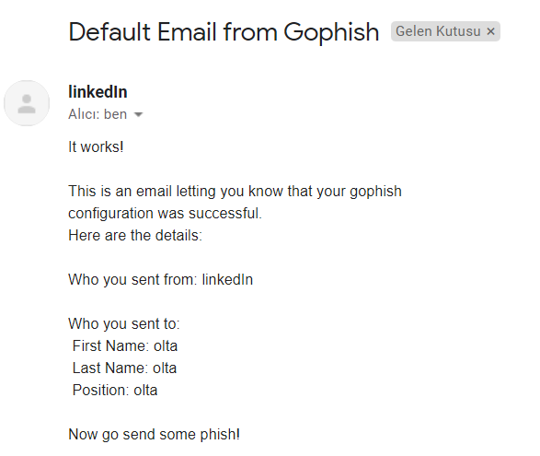
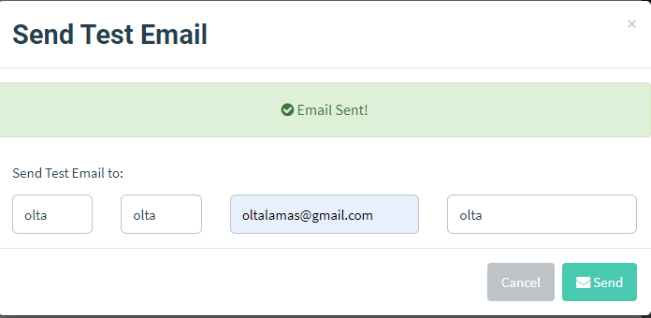
Sending Profiles
Sırasıyla aşağıdaki aşamaları gerçekleştirin. Mail kısmına kontrol edebileceğiniz bir mail girmelisiniz.
Bu şekilde son görseldeki gibi gelen maili kontrol edebilirsiniz.

Slide 16
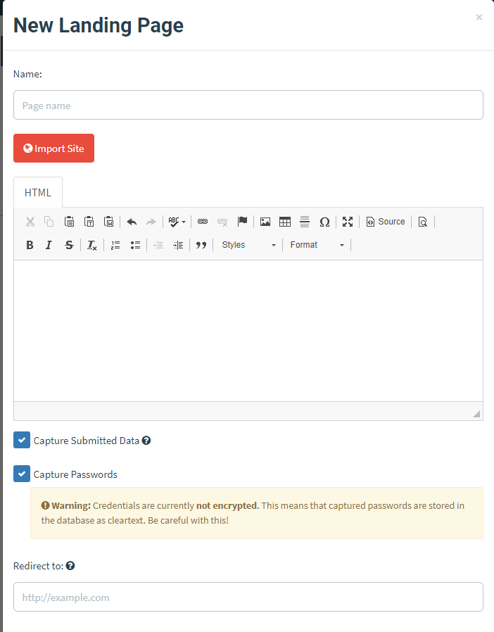
Landing Pages
Bu kısımda karşı tarafın göreceği sayfayı düzenliyoruz.
İmport site; diğer sayfada detaylı açıklayacağım.
Html; hedefin karşısına çıkmasını istediğiniz sayfanın html kodlarını girebilirsiniz.
Capture Submited Data, Capture Password; hedefin gireceği bilgileri almamız için bu kutucukları işaretlemeliyiz.
Redirect to; hedefteki kişi bilgilerini girdikten sonra yüklenecek sayfayı giriyoruz.

Slide 17
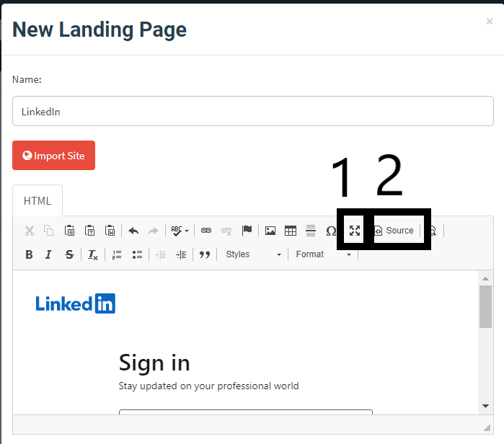
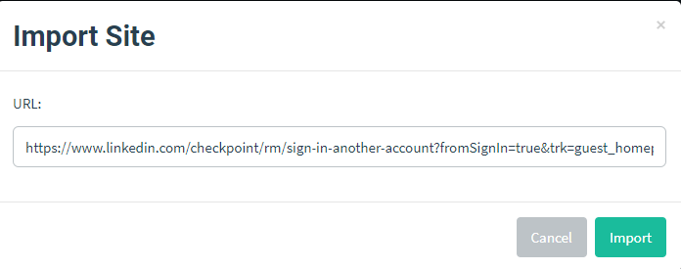
Landing Pages (Import Site)
Import site kısmında karşınıza çıkan yere kopyalamak istediğiniz sitenin URL’sini girdiğiniz zaman istediğiniz sayfayı kopyalayacaktır
2. görselde 1 numaralı kısımda sayfayı büyüterek daha detaylı görebilir ve istediğiniz kısımlarda kolaylıkla değişiklik yapabilirsiniz. 2 numaralı kısımda ise html kodlarını görüntüleyebilir veya tam tersi şekilde dönüştürebilirsiniz.

Slide 18
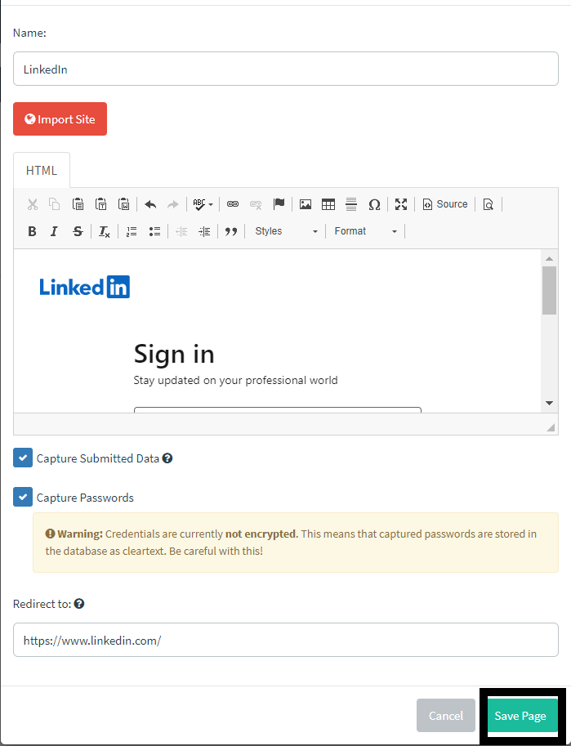
Landing Pages
Yandaki görselde tamamlanmış bir örnek siteyi görüyorsunuz.
Save’e tıklayarak kaydetmeyi unutmayın.
Not: Kopyaladığınız sayfalar sitelerin güvenlik ekipleri tarafından bu tarz kopyalamalar yaşanmaması için bazı önlemler almaktadır bu yüzden her sayfa eksiksiz çalışmaz ve HTML kodlarında bazı düzenlemeler yapmanız gerekebilir.

Slide 19
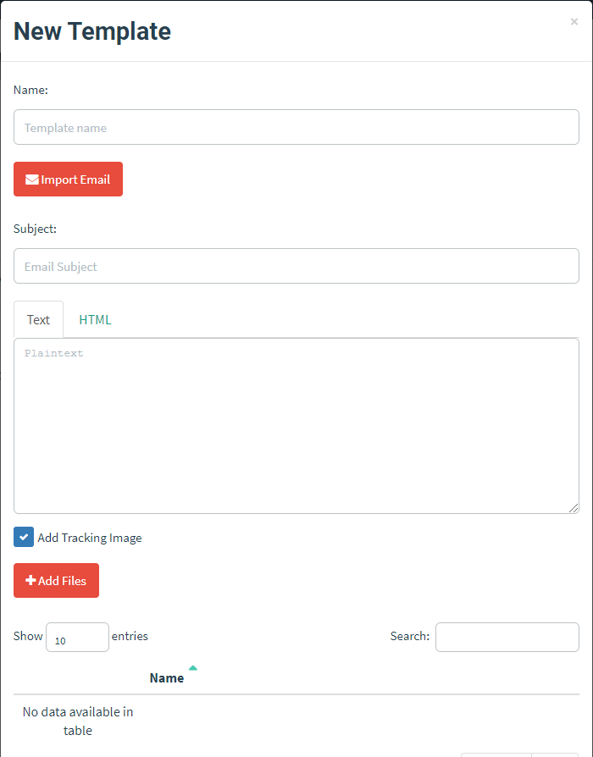
Email Templates
Her zamanki gibi new template kısmından yeni bir mail oluşturacağız.
İmport email kısmından kopyalamak istediğimiz mailin orjinalini yapıştırıp import diyerek mailin tamamen aynısını elde edebilirsiniz.(bir sonraki slaytta orjinaline nasıl ulaşabileceğiniz mevcuttur.)
Aşağı kısımda bulunan Text ve HTML kısımlarından ise kendiniz sıfırdan mail oluşturabilir veya kopyaladığınız mailde değişiklikler yapabilirsiniz.
Subject: Gidecek Email’in başlığı olacak.

Slide 20
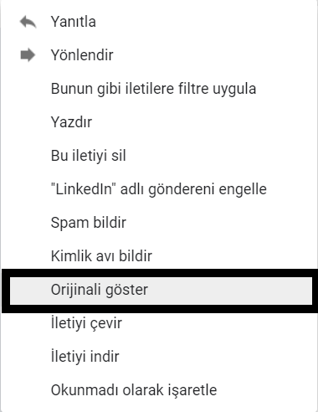
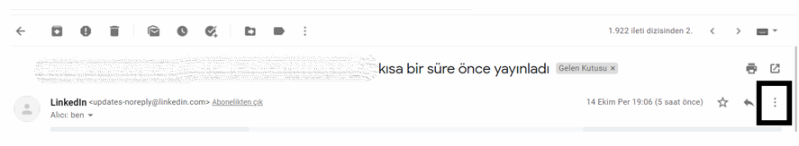
Email Templates
Kopyalamak istediğiniz mailin yanındaki 3 noktaya tıklayarak orjinalini göstere tıklayın oradan karşınıza gelen sayfadan orjinalini koyala demeniz yeterli olacaktır.
Kopyayı Import Email kısmına yapıştırın.

Slide 21
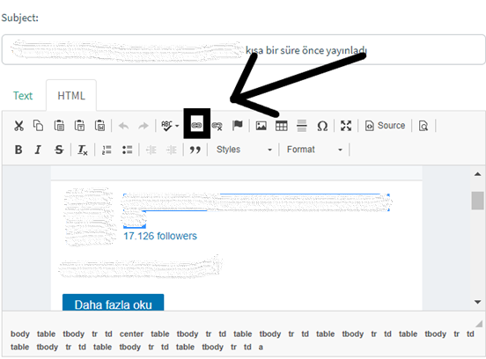
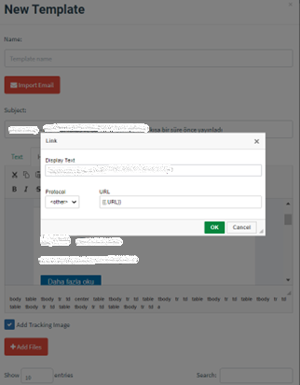
Email Templates
Bu kısımda da yukarıdaki kullanımlar landing page sayfasındaki ile aynı ama işaretli kısmı daha çok burada kullanacağız.
Link eklemek istediğiniz bir yazıyı seçerek işaretli kısma tıklayın URL kısmına «{{.URL}}» yazarak kendi sayfanıza yönlendirebilirsiniz.

Slide 22
Email Templates
Gerekli değişiklikleri Test ve Html kısımlarından rahatlıkla değiştirebilirsiniz. Landing pagedeki gibi ister html kodlarıyla düzenleyin ister ögeye denetle demişsiniz gibi direkt mail üstünden düzenleyin.
Mail kısmı da bu şekilde halledilmiş oldu tabi save template demeyi unutmayın.(html kodlarını nasıl görebileceğiniz veya html kodlarını nasıl mailin görünen haline dönüşeceğini «Landing Pages (Import Site)» kısmında gösterdik.)

Slide 23
Users & Groups
Bu kısımda maili yollayacağımız kişileri ekleyeceğiz.
New group kısmına tıklayarak devam edeceğiz.

Slide 24
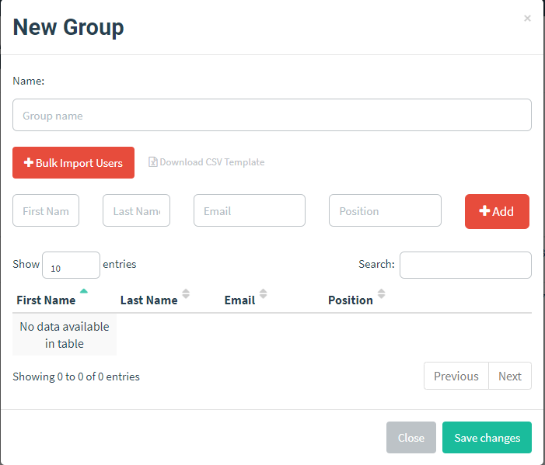
Users & Groups
Eğer tek tek eklemek isterseniz first name, last name, email, position ksımlarını yazarak teker teker kullanıcı ekleyebilirsiniz.
Bulk Import Users kısmından mail atacağınız kişilerin maillerini txt veya excel dosyası olarak toplu bir şekilde ekleyebilirsiniz.

Slide 25
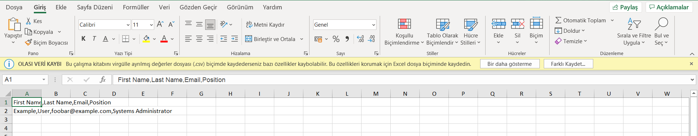
Users & Groups
Göndereceğiniz excel veya txt dosyası bu formatta olmalıdır farklı formatlarda dosyaları kabul etmez.
Not: hazırladığınız dosyanın en üstünde «First Name,Last Name,Email,Position» kısmı bulunmalı.

Slide 26
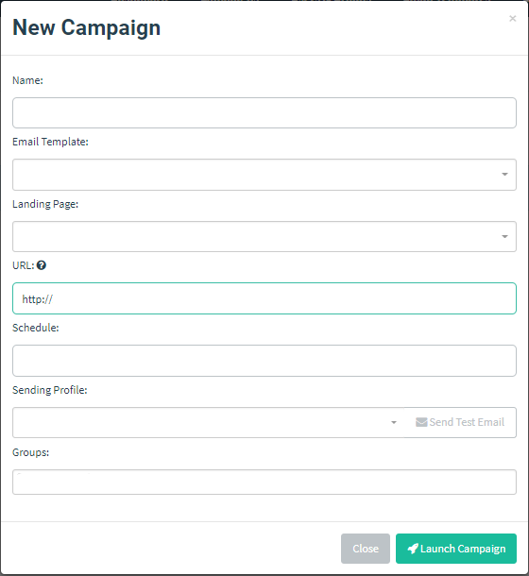
Campaigns
Bu kısım artık mailimizi yollayacağımız yer.
Name: campaign’e verdiğimiz isim
Email template, Landing Page, Sending Profie, Groups kısımlarını oluşturduğumuz diğer sayfalardan kullanacağımızı seçebiliriz.

Slide 27
Campaigns
URL: Burada «http:// (IP adresiniz)» şeklinde ve ya «http://bekirglen.com» şeklinde aldığınız domaini yazabilirsiniz.
Schedule: Göndermek istediğimiz tarih ve saati buradan ayarlayabiliriz.

Slide 28
Dashboard
Bu sayfada gönderdiğimiz phishing mailinin sonuçlarını görebilir ve excel dosyası halinde bilgileri çekebilirsiniz.

Slide 29
Sunucu ve domain almak
Phising mailini attığınız kişilerin yönlendirdiğiniz sayfaya girebilmesi ve güvenebilmesi için bazı aşamaları gerçekleştirmeniz gerekmektedir.
Öncelikle bir sunucu almalı içerisine gophish uygulamasını ilk başta anlattığımız şekilde kurmalısınız. Anlatılan işlemleri sunucunun içerisinde yapmalısınız.
IP adresinizin ve güvenli değil yazısının çıkmaması içim bir domain ve SSL sertifikası almalısınız.

Slide 30
SSL sertifikasını bir çok yerden alabilirsiniz ama deneyimlerim sonucunda SSL sertifikasını domainle birlikte veren sitelerden almanızı önerebilirim.
Domain ve sunucunuzu birleştirmeniz gerekmektedir. Ben AWS’den sunucu ve Google Workspace’den domain alarak bu işlemi gerçekleştirdim. Baya meşakkatli bir işlem olduğundan önermiyorum.
Sunucu ve domaini de aynı yerden almanız ve karşınızda muhattap olabileceğiniz bir şirket olmasına önem gösterirseniz işler sizin için çok daha kolaylaşacaktır.

Slide 31
Bazı Domain ve Hosting Sağlayıcılar
GoDaddy
Aws
Google Workspace
Cenuta

Slide 32
Phising maili atmak kötü amaçlar için kullanıldığı zaman kanuni olarak suç teşkil ettiğinden dolayı pentest dışında kullanımı önerilmez.

Slide 33
HAZIRLAYAN
Ebubekir GÜLEN

